Slide 1
PROCESSOS PRESCRITIVOS
INE 5419 – Engenharia de Software II
Prof. Raul Sidnei Wazlawick
UFSC-CTC-INE
2014.2

Slide 2

Conteúdo
Codificar e Consertar
Modelo Cascata
Modelo Sashimi
Modelo V
Modelo W
Modelo Cascata com Subprojetos
Modelo Cascata com Redução de Risco
Modelo Espiral
Prototipação Evolucionária
Entrega em Estágios
Modelo Orientado a Cronograma
Entrega Evolucionária
Modelos Orientados a Ferramentas
Linhas de Produto de Software

Slide 3
Questões que determinam a escolha de um modelo
Quão bem os analistas e o cliente podem conhecer os requisitos do sistema?
Quão bem é compreendida a arquitetura do sistema?
Qual o grau de confiabilidade necessário em relação ao cronograma?
Quanto planejamento é efetivamente necessário?
Qual o grau de risco que este projeto apresenta?
Existe alguma restrição de cronograma?
Será necessário entregar partes do sistema funcionando antes de terminar o projeto todo?
Qual o grau de treinamento e adaptação necessários para a equipe poder utilizar o ciclo de vida que parece mais adequado ao projeto?
Será desenvolvido um único sistema ou uma família de sistemas semelhantes?
Qual o tamanho do projeto?

Slide 4
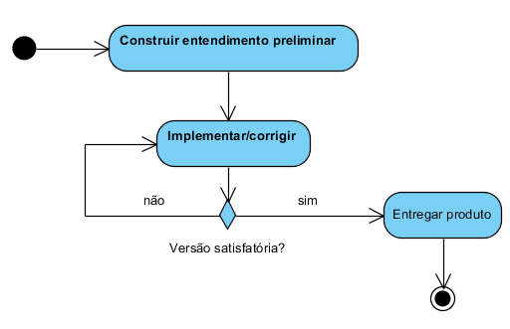
Condificar e Consertar (Code and Fix)

Slide 5
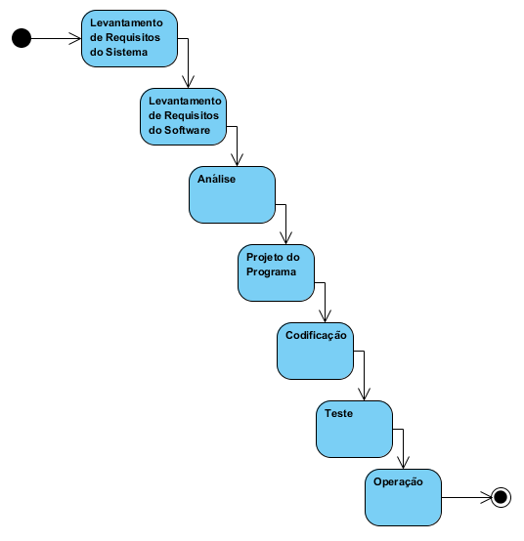
Cascata (Waterfall)

Slide 6
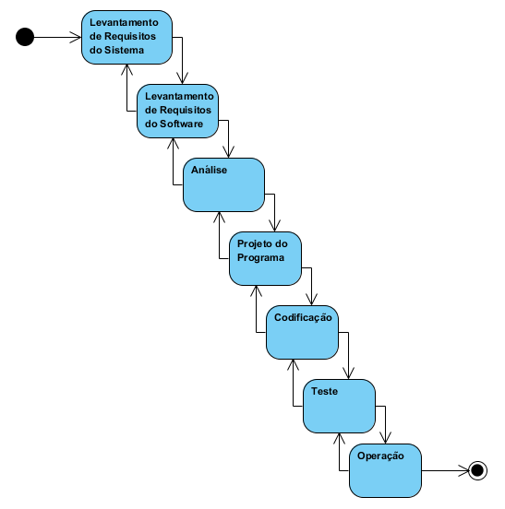
Cascata Dupla

Slide 7
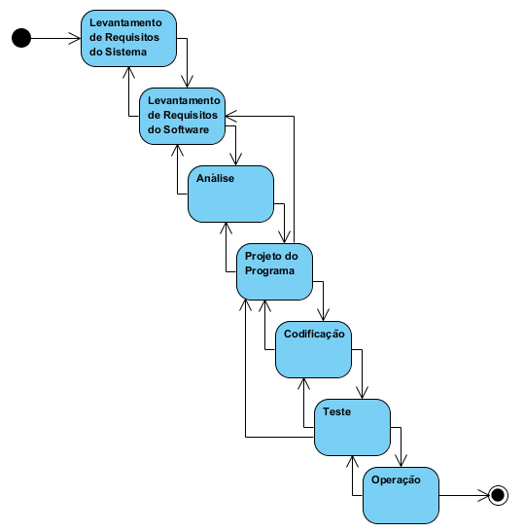
Cascata na prática

Slide 8
Sugestões de Royce (1970)
Inserir uma fase de design entre o levantamento dos requisitos e sua análise.
Produzir documentação.
Fazer duas vezes.
Planejar, controlar e monitorar o teste.
Envolver o cliente.

Slide 9
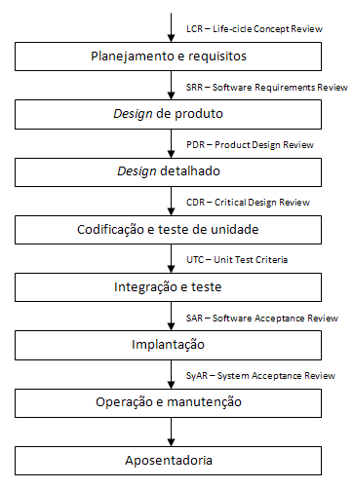
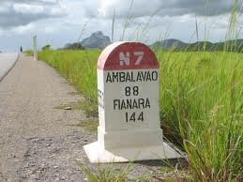
Marcos (Milestones) (Boehm, 1981)

Slide 10
LCR, Life-cicle Concept Review
Arquitetura de sistema aprovada e validada, incluindo questões básicas de hardware e software.
Conceito de operação aprovado e validado, incluindo questões básicas de interação humano-computador.
Plano de ciclo de vida de alto nível, incluindo marcos, recursos, responsabilidades, cronogramas e principais atividades.

Slide 11
SRR, Software Requirements Review
Plano de desenvolvimento detalhado:
detalhamento de critérios de desenvolvimento de marcos, orçamento e alocação de recursos, organização da equipe, responsabilidades, cronograma, atividades, técnicas e produtos a serem usados.
Plano de uso detalhado:
contraparte para os itens do plano de desenvolvimento como treinamento, conversão, instalação, operações e suporte.
Plano de controle de produto detalhado:
plano de gerenciamento de configuração, plano de garantia de qualidade, plano geral de V&V (verificação e validação), excluindo detalhes dos planos de testes.
Especificações de requisitos de software aprovadas e validadas:
requisitos funcionais, de performance e especificações de interfaces validadas em relação a completude, consistência, testabilidade e exequibilidade.
Contrato de desenvolvimento (formal ou informal) aprovado baseado nos itens acima.

Slide 12
PDR, Product Design Review
Especificação do design do produto de software verificada.
Hierarquia de componentes do programa, interfaces de controle e dados entre as unidades (uma unidade de software realiza uma função bem definida, pode ser desenvolvida por uma pessoa e tipicamente tem de 100 a 300 linhas de código).
Estruturas de dados lógicas e físicas detalhadas em nível de seus campos.
Orçamento para recursos de processamento de dados (incluindo especificações de eficiência de tempo, capacidade de armazenamento e precisão).
Verificação do design com referência a completude, consistência, exequibilidade e rastreabilidade aos requisitos.
Identificação e resolução de todos os riscos de alta importância.
Plano de teste e integração preliminar, plano de teste de aceitação e manual do usuário.

Slide 13
CDR, Critical Design Review
Especificação de design detalhado revisada para cada unidade.
Para cada rotina (menos de 100 instruções) dentro de uma unidade, espeficicar nome, propósito, hipóteses, tamanho, sequencia de chamadas, entradas, saídas, exceções, algoritmos e fluxo de processamento.
Descrição detalhada da base de dados.
Especificações e orçamentos de design verificados em relação a completude, consistência e rastreabilidade em relação aos requisitos.
Plano de teste de aceitação aprovado.
Manual do usuário, e rascunho do plano de teste e integração completados.

Slide 14
UTC, Unit Test Criteria
Verificação de todas as unidades de computação usando não apenas valores nominais, mas também valores singulares e extremos.
Verificação de todas as entradas e saídas unitárias, incluindo mensagens de erro.
Exercitar todos os procedimentos executáveis e todas as condições de teste.
Verificação de conformação a padrões de programação.
Documentação em nível de unidade completada.

Slide 15
SAR, Software Acceptance Review
Testes de aceitação do software satisfeitos.
Verificação da satisfação dos requisitos do software.
Demonstração de performance aceitável acima do nominal, conforme especificado.
Aceitação de todos os produtos do software: relatórios, manuais, especificações e bases de dados.

Slide 16
SyAR, System Acceptance Review
Satisfação do teste de aceitação do sistema.
Verificação da satisfação dos requisitos do sistema.
Verificação da prontidão operacional do software, hardware, instalações e pessoal.
Aceitação de todas as entregas relacionadas ao sistema: hardware, software, documentação, treinamento e instalações.
Todas as conversões especificadas e atividades de instalação foram completadas.

Slide 17

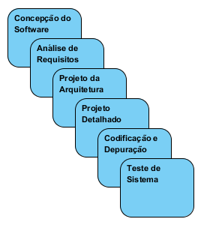
Modelo Sashimi

Slide 18
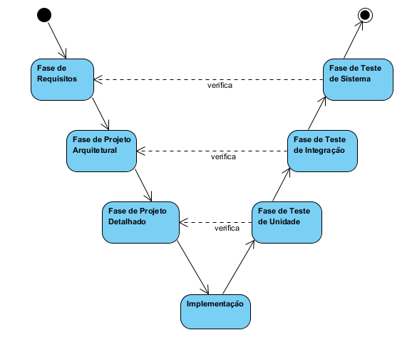
Modelo V

Slide 19
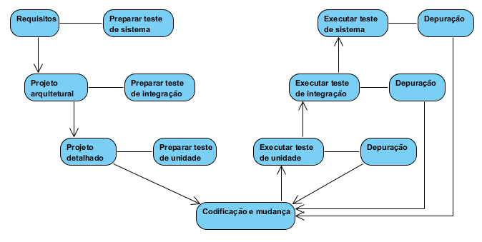
Modelo W

Slide 20
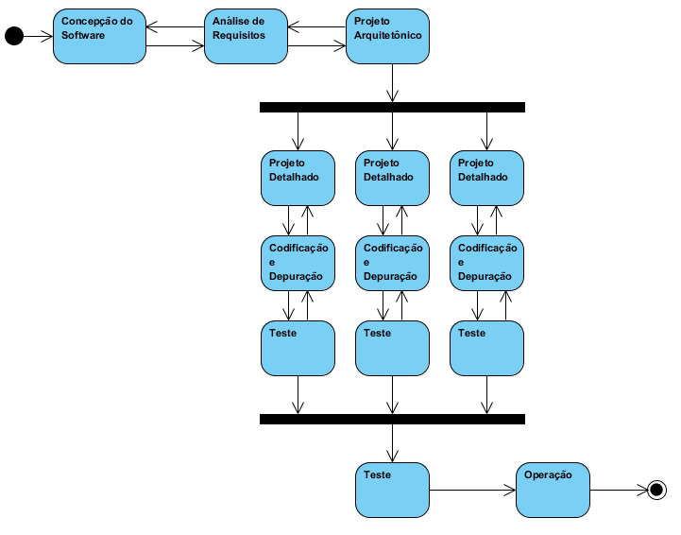
Cascata com subprojetos

Slide 21
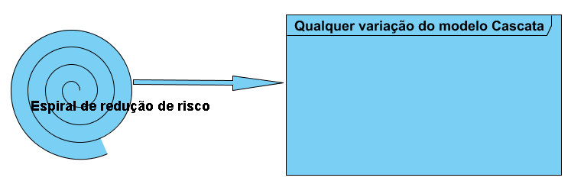
Cascata com redução de risco

Slide 22
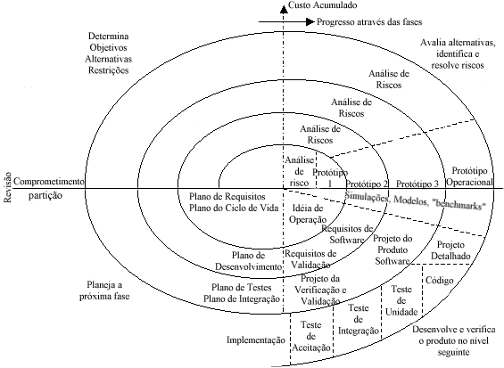
Modelo Espiral

Slide 23
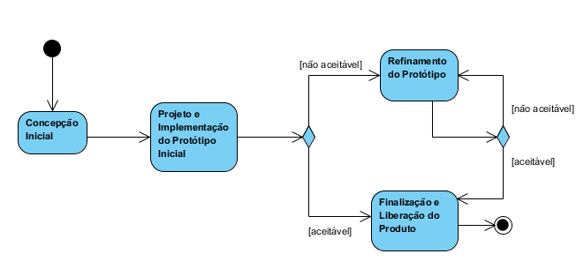
Prototipação Evolucionária

Slide 24
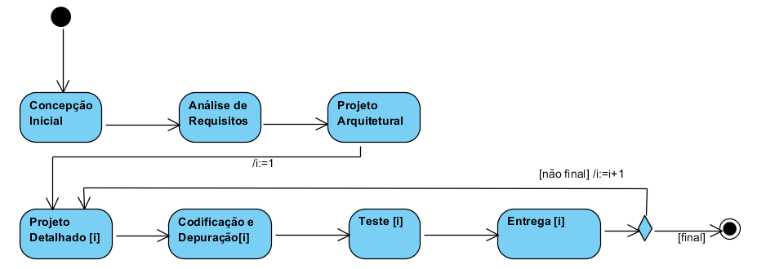
Entregas em Estágios

Slide 25
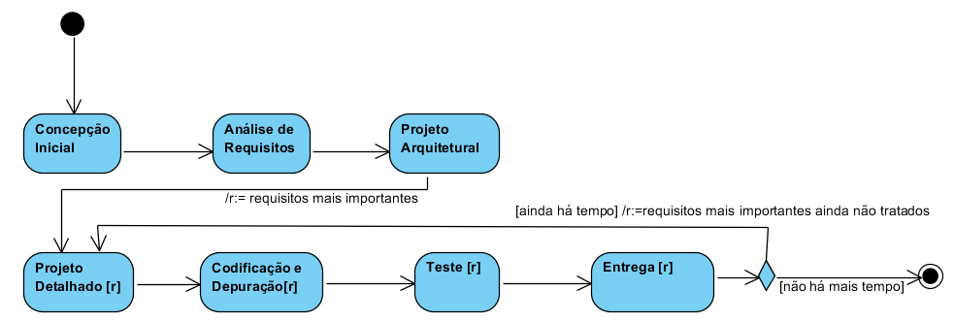
Modelo Orientado a cronograma

Slide 26
Entrega Evolucionária
Se a ideia é acomodar todos ou a grande maioria das modificações, então a abordagem tende mais para Prototipação Evolucionária.
Se, entretanto, as entregas continuarão sendo planejadas de acordo com o previsto e as modificações acomodadas aos poucos nas entregas, então a abordagem se parece mais com Entrega em Estágios.

Slide 27
Modelos orientados a ferramentas
Chama-se de Modelo Orientado a Ferramentas (Design to Tools) qualquer modelo baseado no uso intensivo de ferramentas de prototipação e geração de código, que permitem a rápida produção de sistemas executáveis a partir de especificações em alto nível.
É uma abordagem extremamente rápida de desenvolvimento e prototipação, mas é limitada pelas funcionalidades oferecidas pelas ferramentas específicas.

Slide 28
Linhas de Produto de Software (SPL)
1960: Subrotinas
1970: Módulos
1980: Objetos
1990: Componentes
2000: Serviços
2010: Linhas de Produto de Software

Slide 29
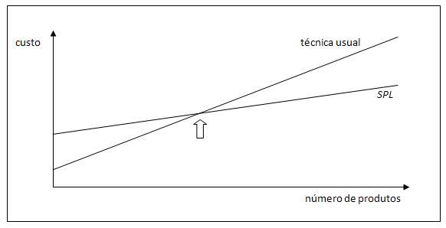
Custo/Benefício da SPL

Slide 30
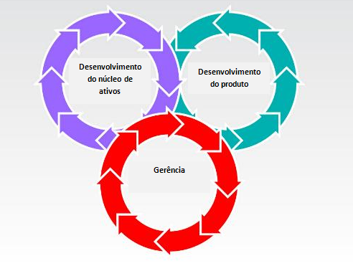
Atividades essenciais para SPL

Slide 31
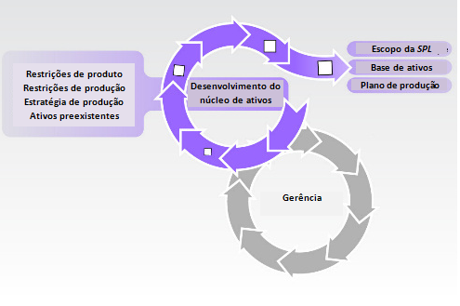
Desenvolvimento do núcleo de ativos

Slide 32
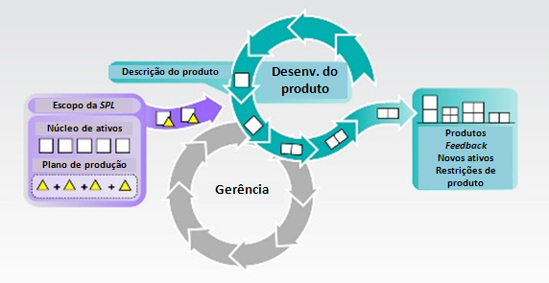
Desenvolvimento do produto

Slide 33
Gerência
Gerência organizacional
Identifica a estratégia de negócio e oportunidades com a SPL.
Gerência técnica
Deve acompanhar as atividades de desenvolvimento, verificando se os padrões são seguidos, se as atividades são executadas e se o processo pode ser melhorado
Pode ser considerada como a responsável pelo sucesso ou fracasso de um projeto

